Slide 1


Топографическая анатомия брюшной полости
Митряшов Константин Владимирович, доцент, кмн

Slide 2

Цель и задачи дисциплины топографическая анатомия и оперативная хирургия
Цель изучение ТА и ОХ - подготовка специалиста, владеющего основами клинического обследования больных хирургического профиля, и принципами хирургических методов лечения основных видов хирургических заболеваний, а также современными принципами оказания экстренной врачебной хирургической помощи.
Задачи ТА и ОХ:
1. Дать обучающимся знания топографической анатомии всех областей организма в объеме, достаточном для самостоятельного выполнения малых хирургических операций, а также для принятия решений в нестандартных ситуациях.
2. Развить у обучающихся мануальные навыки, необходимые для выполнения хирургических операций.
Кафедра Хирургических болезней | Общая хирургия

Slide 3
План лекции
Определения, ход брюшины в различных отделах брюшной полости, деление на этажи, производные брюшины.
Распространение патологических процессов брюшной полости.
Хирургическая анатомия желудка.
Хирургическая анатомия селезенки.
Хирургическая анатомия 12перстной кишки.
Хирургическая анатомия тонкого кишечника и толстого кишечника.
Хирургическая анатомия печени, желчного пузыря, желчных протоков.
Хирургическая анатомия поджелудочной железы.
Кафедра Хирургических болезней | Общая хирургия

Slide 4
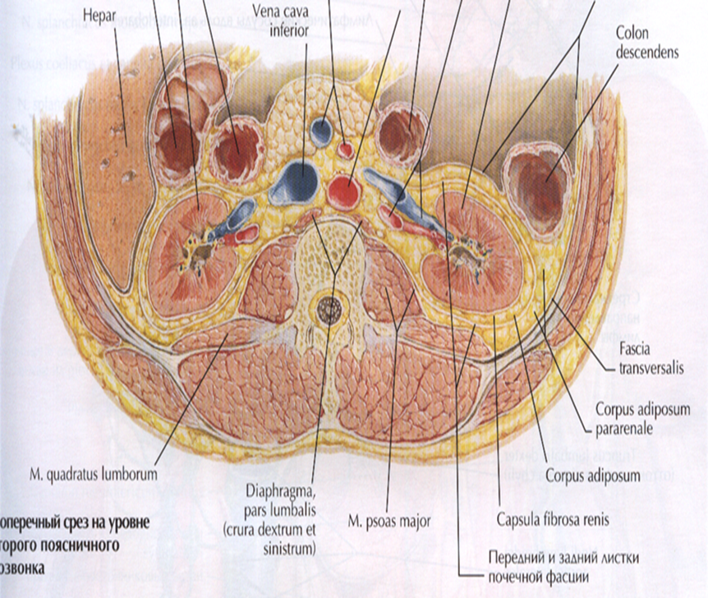
Определение
Полость живота: ограничена поперечной фасцией и включает в себя брюшную полость и забрюшинное пространство.
Верхняя - диафрагма,
Нижняя — условная плоскость, расположенная по пограничной линии,
Задняя - позвонки и мышцы поясничной области,
Переднебоковая — широкими мышцами живота и прямыми мышцами живота.
Участки париетальной фасции, прилежащие к той или иной стенке, называют по той мышце, к которой она непосредственно прилежит
Кафедра Хирургических болезней | Общая хирургия

Slide 5
Определение
Площадь брюшины может составлять до 2,1 кв м у мужчин, 1,8 кв м у женщин. Полость брюшины у мужчин замкнута, у женщин сообщается с внешней средой через отверстия маточных труб. Мезотелий брюшины секретирует небольшое количество жидкости, увлажняющей поверхность внутренних органов и облегчающей их скользящие движения.
Органы могут быть покрыты брюшиной
Интраперитонеально - со всех сторон
Мезоперитонеально – с трех сторон
Ретро- или экстраперитонеально только с одной стороны
Кафедра Хирургических болезней | Общая хирургия

Slide 6
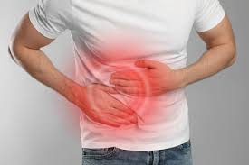
Париетальная брюшина иннервируется соматическими нервами (ветвями межреберных и поясничных нервов), поэтому она чувствительна к любому виду воздействия (механическому, химическому и др.), а возникающие при этом боли (соматические) четко локализованы.
Висцеральная брюшина имеет вегетативную иннервацию (парасимпатическую и симпатическую) и не имеет соматической. Поэтому боли, возникающие при ее раздражении, не локализованы, носят разлитой характер (висцеральные боли).
Кафедра Хирургических болезней | Общая хирургия

Slide 7
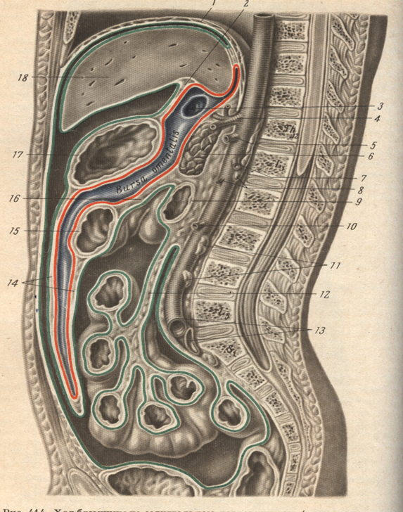
Определение
Брюшина представлена 2-я листками, переходящими друг в друга :
1. Париетальный – покрывает стенки брюшной полости
2. Висцеральный – покрывает органы бр. полости
Брюшная (брюшинная) полость: находится между париетальным и висцеральным листками брюшины и делится условно брыжейкой поперечно-ободочной кишки на верхний и нижний “этажи”
По пограничной тазовой линии разделяется на собственно брюшную полость и полость таза.
Кафедра Хирургических болезней | Общая хирургия

Slide 8
Задание 1
Распределите органы брюшной полости на
Интраперитонеальные –
Мезоперитонеальные –
Ретро- или экстраперитонеальные
Кафедра Хирургических болезней | Общая хирургия

Slide 9
Ход брюшины в различных отделах брюшной полости, деление на этажи,
производные брюшины.
Кафедра Хирургических болезней | Общая хирургия

Slide 10
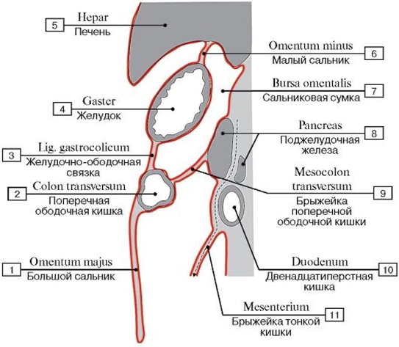
Ход брюшины
Париетальная брюшина выстилает непрерывным слоем изнутри переднюю и боковые стенки живота и затем продолжается на диафрагму и заднюю брюшную стенку. Здесь она встречается с внутренностями и, заворачиваясь на последние образует связки и непосредственно переходит в покрывающую их висцеральную брюшину.
Все сосуды и нервы идут из забрюшинного пространства к органам брюшной полости в составе связок.
Кафедра Хирургических болезней | Общая хирургия

Slide 11
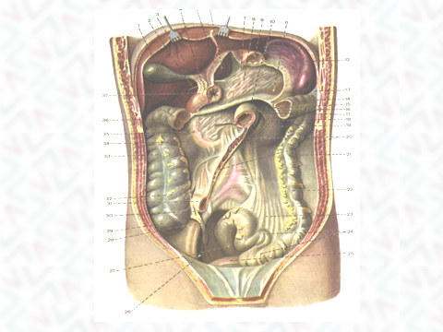
Этажи брюшной полости
Брыжейка поперечно-ободочной кишки делит брюшную полость на два этажа:
Верхний этаж – в верхнем этаже брюшной полости находятся: печень, желчный пузырь, желудок, селезенка, поджелудочная железа, верхняя часть 12-й кишки.
Нижний этаж – в нижнем этаже брюшной полости находятся: петли тонкой кишки и толстая кишка.
Кафедра Хирургических болезней | Общая хирургия

Slide 12
Производные брюшины верхнего “этажа” брюшной полости
Печёночная сумка: разделена серповидной связкой печени на левую и правую сумки
Преджелудочная сумка ( между желудком и левой долей печени)
Сальниковая сумка: сообщается с брюшной полостью только через сальниковое (винсловово) отверстие
Малый и большой сальники
Кафедра Хирургических болезней | Общая хирургия

Slide 13
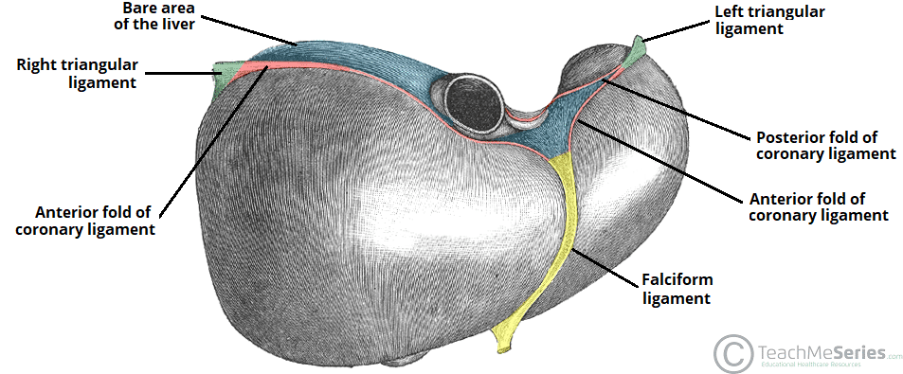
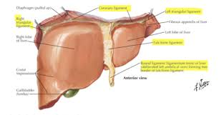
Печёночная сумка
Сумка вверху ограничена диафрагмальной брюшиной, с медиальной стороны — серповидной связкой, сзади — венечной и треугольной связками, латерально и спереди — брюшной стенкой, снизу — мезоколон и её правым изгибом.
Кафедра Хирургических болезней | Общая хирургия

Slide 14
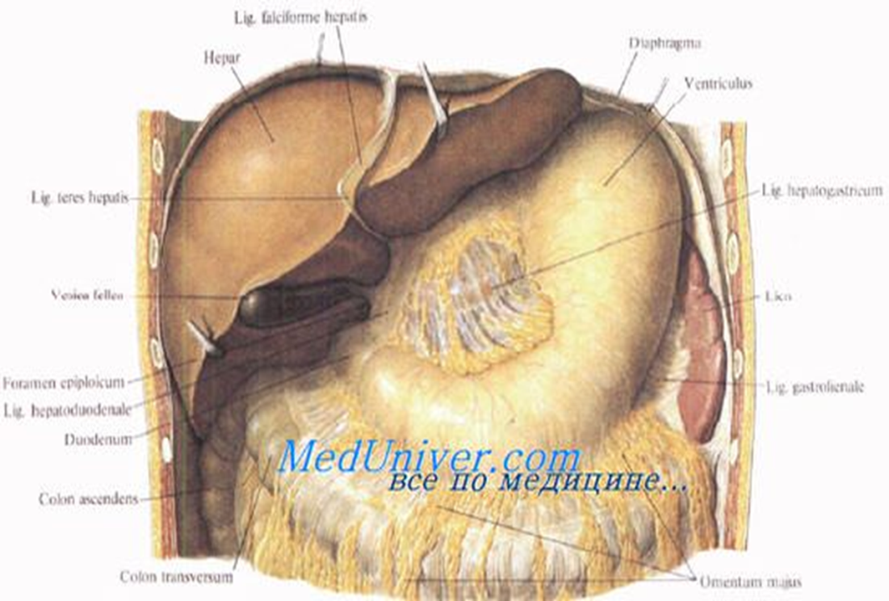
Преджелудочная сумка
вверху имеет диафрагмальную брюшину,
спереди и сбоку — брюшную стенку,
снизу — мезоколон и большой сальник,
сзади – малый сальник, переднюю поверхность желудка и начало большого сальника.
Кафедра Хирургических болезней | Общая хирургия

Slide 15

Сальниковая сумка
Сальниковая сумка - представляет собой часть общей полости брюшины, лежащую позади желудка и малого сальника. Верхней стенкой сальниковой сумки служит нижняя поверхность хвостатой доли печени.
Кафедра Хирургических болезней | Общая хирургия

Slide 16
Сальниковая сумка
Передней стенкой сальниковой сумки являются малый сальник (lig. hepatogastricum и lig. hepatoduodenale), задняя стенка желудка и lig. gastrocolicum.
Задней стенкой сальниковой сумки — париетальный листок брюшины, покрывающий поджелудочную железу, аорту, нижнюю полую вену, левую почку.
Верхней стенкой сальниковой сумки — хвостатая доля печени и частично диафрагма.
Нижней стенкой сальниковой сумки — брыжейка поперечной ободочной кишки.
Левой стенкой сальниковой сумки — селезенка и ее связки
Справа полость сальниковой сумки распространяется сначала в преддверие сальниковой сумки, а затем в сальниковое отверстие.
Кафедра Хирургических болезней | Общая хирургия

Slide 17
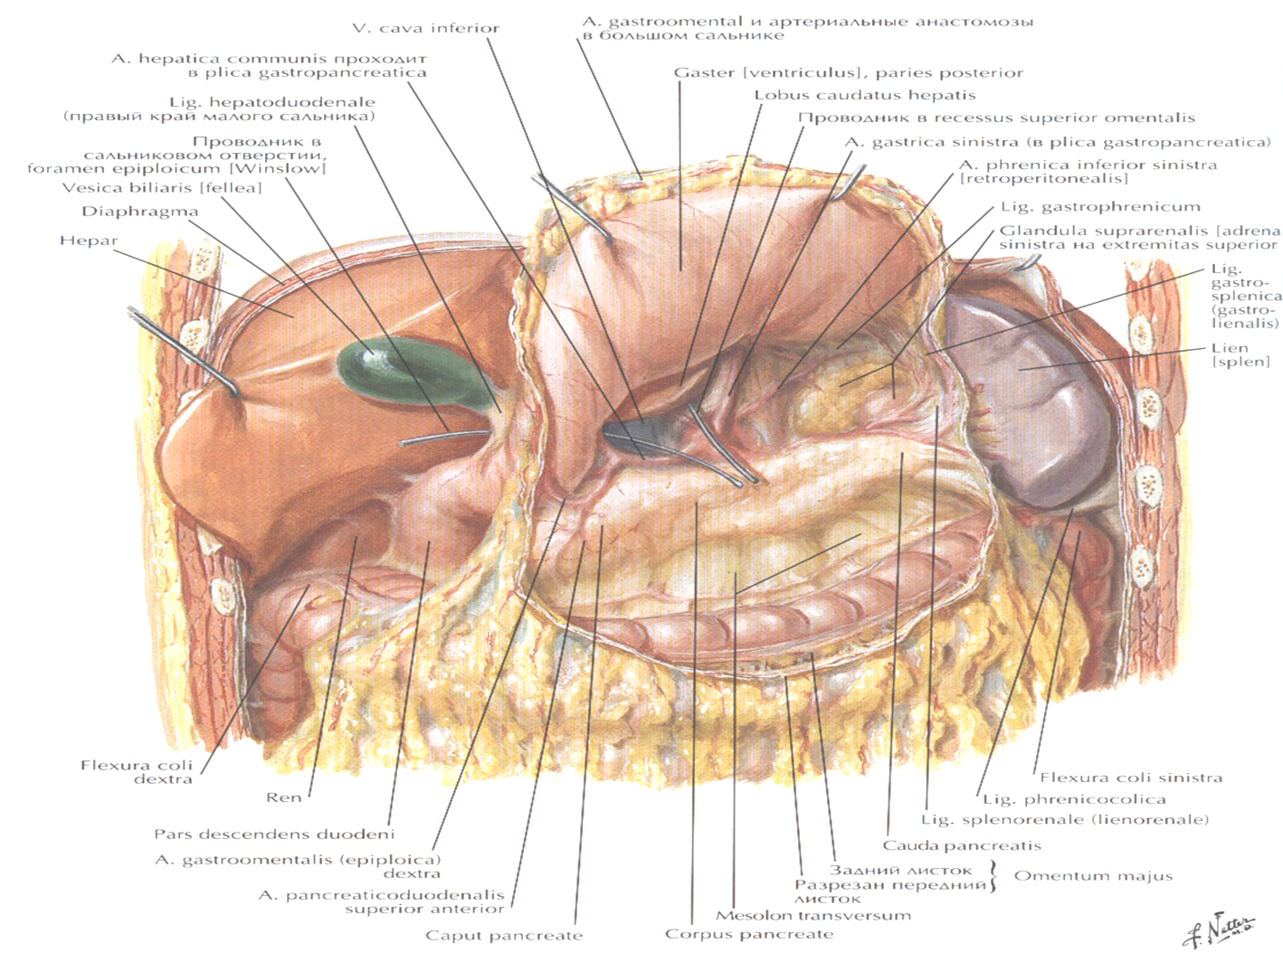
Сальниковая сумка
Сальниковое отверстие [Winslowi], ограничено спереди и снизу печеночно-дуоденальной связкой, сзади — париетальной брюшиной, покрывающей v. cava inferior, и печеночно-почечной связкой, сверху — хвостатой долей печени.
Сальниковое отверстие имеет диаметр 2—3 см.
В сальниковую сумку попадает содержимое желудка при прободении язвы задней стенки и гнойное отделяемое при панкреонекрозах.
Кафедра Хирургических болезней | Общая хирургия

Slide 18
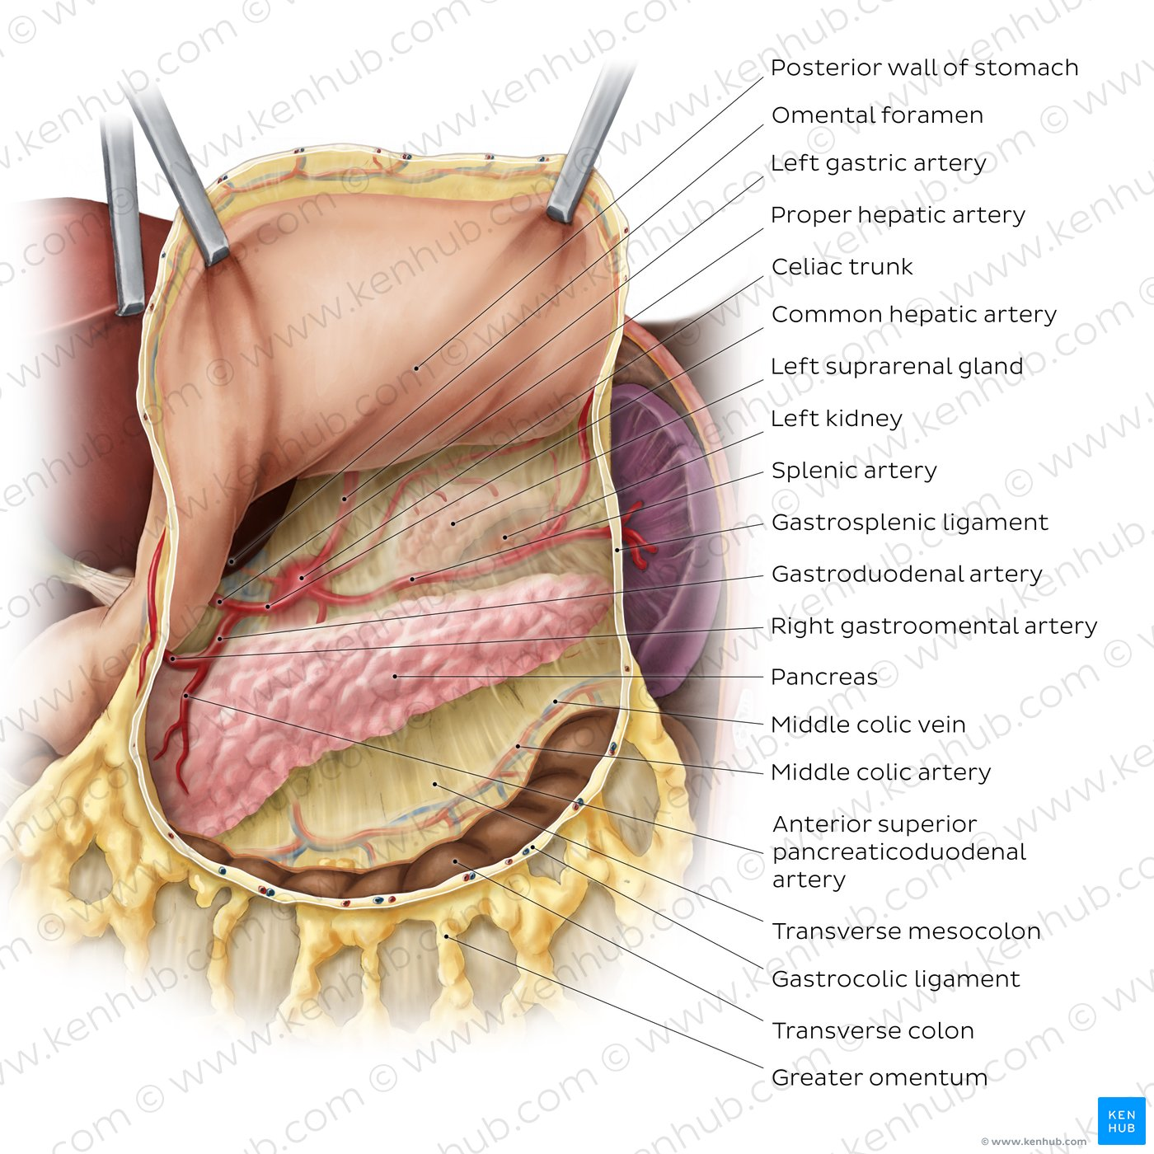
Складки сальниковой сумки
Гастро-панкреатическая складка – располагается слева и связывает малую кривизну желуцка и верхний край поджелудочной железы, проходят a. gastrica sinistra и v. gastrica sinistra
Печеночно-панкреатическая складка распологается правее, идет от поджелудочной железы к пилорическому отделу желудка и далее к печени. Под ней располагаются лимфатические узлы, а в верхнем отделе может проходить a. hepatica communis.
Кафедра Хирургических болезней | Общая хирургия

Slide 19
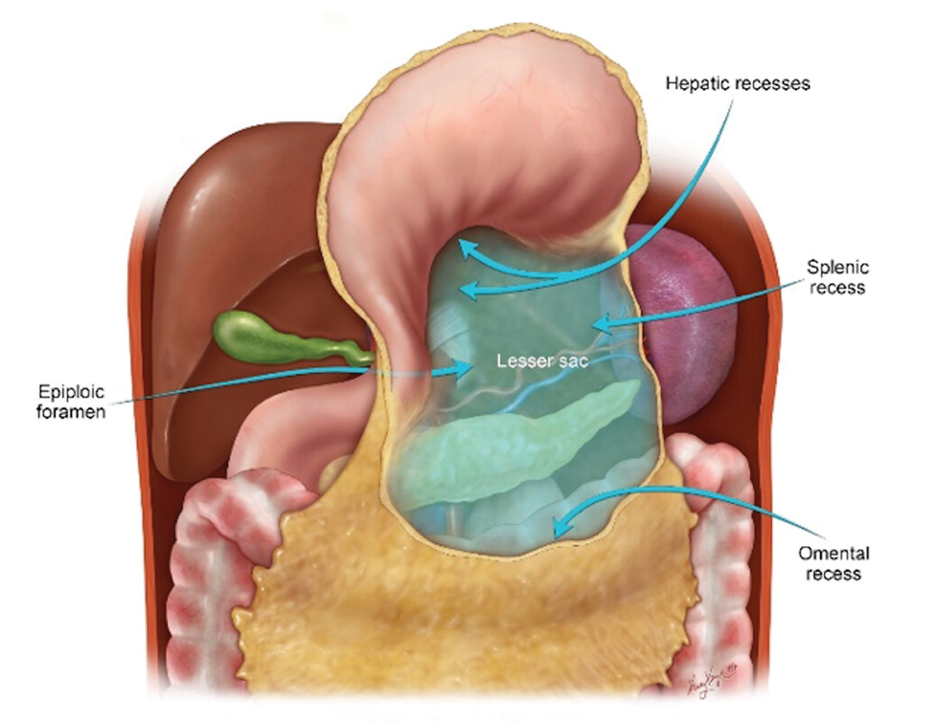
Карманы сальниковой сумки
Между обеими складками имеется отверстие, через которое осуществляется вход в верхнее углубление сальниковой сумки, hepatic recessus, расположенное позади хвостатой доли печени и достигающее пищевода и диафрагмы. Позади желудочно-ободочной связки располагается нижнее углубление, omental recessus, слева переходящее в селезеночное углубление, recessus splenicus.
Кафедра Хирургических болезней | Общая хирургия

Slide 20
Малый сальник
Малый сальник (omentum minus) — листки висцеральной брюшины, переходящие с печени на желудок и 12-перстную кишку. Состоит из связок:
желудочно-диафрагмальной (lig. gastrophrenicum),
печеночно-желудочной (lig. hepatogastricum) - левая желудочная артерия вена и л/у
печеночно-двенадцатиперстной (lig. hepatoduodenale) - справа — общий желчный проток и формирующие его общий печеночный и пузырный протоки, слева — собственная печеночная артерия и ее ветви, между ними и сзади — воротная вена, а также лимфатические сосуды и узлы, нервные сплетения.
Кафедра Хирургических болезней | Общая хирургия

Slide 21
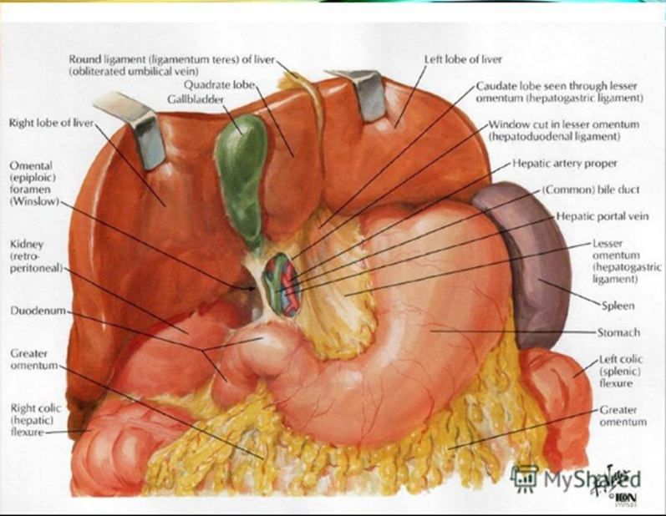
Малый сальник
При мобилизации желудка по малой кривизне пересекают только печеночно-желудочную связку. Перевязка аномально отходящего от левой желудочной артерии основного ствола печеночной артерии грозит некрозом печени и гибелью больного.
Кафедра Хирургических болезней | Общая хирургия

Slide 22
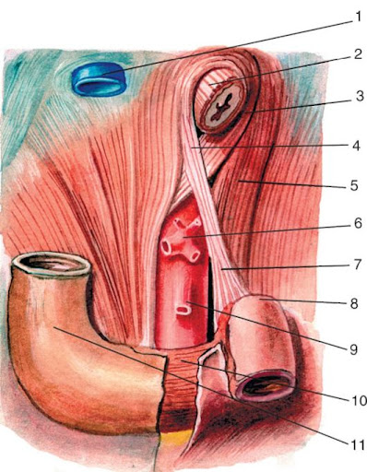
Связка Трейца
Lig. suspensorium duodeni - подвешивающая связка двенадцатиперстной кишки(связка Трейца) идет от левой ножки поясничного отдела диафрагмы к двенадцатиперстно-тощекишечному перегибу, flexura duodenojejunalis. В толще этой брюшинной дупликатуры залегает одноименная гладкая мышца, m. duodenojejunalis, поддерживающая двенадцатиперстную кишку.
Кафедра Хирургических болезней | Общая хирургия

Slide 23

Хирургия желудка
Сонголов Г. И., Галеева О. П., Редков С.Н.
Клиническая анатомия и оперативная хирургия желудка: учебное пособие/ Г. И. Сонголов, О. П. Галеева, С.Н.
Редков; ГБОУ ВПО ИГМУ Минздрав РФ. – Иркутск: ИГМУ, 2013. - 136 с.
Учебное пособие посвящено хирургической анатомии и оперативной хирургии желудка.
Кафедра Хирургических болезней | Общая хирургия

Slide 24
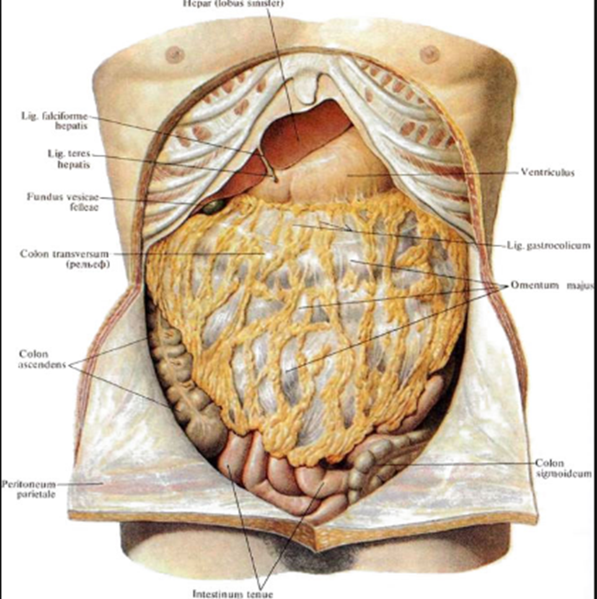
Большой сальник
Большой сальник (лат. omentum majus) — продолжение желудочно-ободочной связки, свободно свисающее в брюшной полости в виде «фартука» до уровня верхней апертуры малого таза. Листки висцеральной брюшины желудка по большой кривизне образуют lig. gastrocolicum, продолжаются вниз в виде большого сальника.
Кафедра Хирургических болезней | Общая хирургия

Slide 25
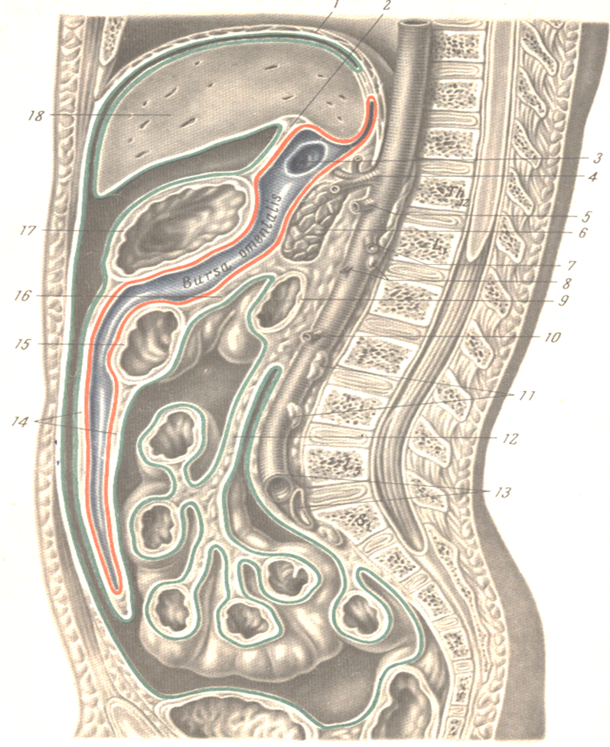
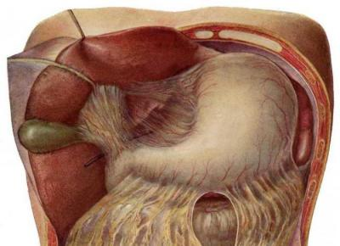
Большой сальник
Большой сальник (лат. omentum majus) состоит из 4 листков брюшины, начинается от большой кривизны желудка, фиксируется к поперечной ободочной кишке и, покрывая кишечник спереди, спускается в виде фартука.
Кафедра Хирургических болезней | Общая хирургия

Slide 26
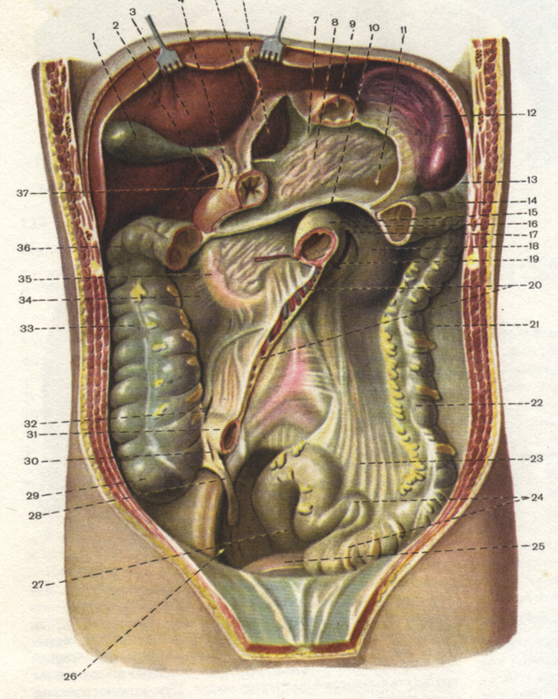
Производные брюшины нижнего “этажа” бр. полости
Корень брыжейки тонкой кишки идет сверху вниз и слева направо от левой стороны 2-го поясничного позвонка до илеоцекального угла.
Правый брыжеечный синус имеет треугольную форму, замкнут, ограничен справа восходящей ободочной кишкой, сверху – поперечной ободочной кишкой, слева – корнем брыжейки тонкой кишки.
Левый брыжеечный синус ограничен слева нисходящей ободочной кишкой, справа – корнем брыжейки тонкой кишки, снизу – сигмовидной кишкой.
Кафедра Хирургических болезней | Общая хирургия

Slide 27
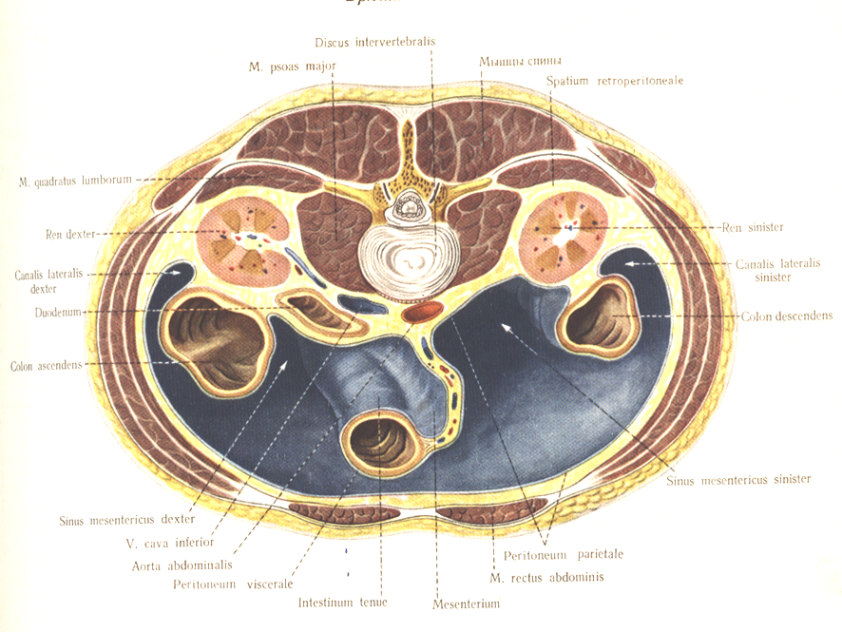
Каналы
Правый боковой канал ограничен справа боковой стенкой живота , слева – восходящей ободочной кишкой. Сообщается вверху с печёночной сумкой, внизу – с правой подвздошной ямкой и полостью таза.
Левый боковой канал ограничен слева боковой стенкой живота, справа – нисходящей ободочной и сигмовидной кишками. Сообщается внизу с левой подвздошной ямкой и полостью таза, вверху канал закрыт диафрагмально-ободочной связкой.
Кафедра Хирургических болезней | Общая хирургия

Slide 28
Карманы
Дуоденальный карман расположен выше дуоденальной складки.
Верхний подвздошно-слепокишечный карман находится у места впадения тонкой кишки в толстую, выше подвздошной кишки.
Нижний подвздошно-слепокишечный карман находится у места впадения тонкой кишки в толстую, ниже подвздошной кишки.
Позадислепокишечный карман расположен позади слепой кишки.
Межсигмовидный карман расположен у места прикрепления брыжейки сигмовидной кишки по ее левому краю.
Кафедра Хирургических болезней | Общая хирургия

Slide 29
Ответ на задание 1
В верхнем этаже интраперитонеально лежит желудок и селезенка; мезоперитонеально – печень, желчный пузырь и верхняя часть duodenum .Поджелудочная железа относится к верхнему этажу брюшной полости, хотя часть ее головки лежит ниже корня брыжейки поперечной-ободочной кишки и железа расположена экстраперитонеально.
В нижнем этаже тонкая кишка, червеобразный отросток, слепая кишка, поперечно ободочная и сигмовидная кишка, придатки матки интраперитонеально, восходящая и нисходящая ободочная кишка, мочевой пузырь, матка – покрыта брюшиной с трех сторон.
Кафедра Хирургических болезней | Общая хирургия

Slide 30
Распространение патологических процессов брюшной полости.
Кафедра Хирургических болезней | Общая хирургия

Slide 31
Правое поддиафрагмальное пространство
Ограничено сверху и спереди диафрагмой, снизу — верхнезадней поверхностью правой доли печени, сзади — правой венечной и правой треугольной связками печени, слева — серповидной связкой печени. В его пределах часто образуются так называемые поддиафрагмальные абсцессы, развивающиеся как осложнения гнойного аппендицита, холецистита, прободных язв желудка.
Воспалительный экссудат поднимается сюда чаще всего по правому боковому каналу из правой подвздошной ямки или из подпеченочного пространства по наружному краю печени.
Левое поддиафрагмальное пространство состоит из двух широко сообщающихся друг с другом отделов: преджелудочной сумки, левой печеночной сумки,
Пространство между левой долей печени снизу и диафрагмой сверху и спереди, bursa hepatica sinistra, справа ограничено серповидной связкой, сзади — левой частью венечной связки и левой треугольной связкой печени.
Кафедра Хирургических болезней | Общая хирургия

Slide 32
Левое поддиафрагмальное пространство
Левая печеночная сумка - пространство между левой долей печени снизу и диафрагмой сверху и спереди, справа ограничено серповидной связкой, сзади — левой частью венечной связки и левой треугольной связкой печени
Преджелудочная сумка, ограничена сзади малым сальником и желудком, спереди и сверху — диафрагмой, левой долей печени и передней брюшной стенкой, справа — серповидной и круглой связками печени.
Кафедра Хирургических болезней | Общая хирургия

Slide 33
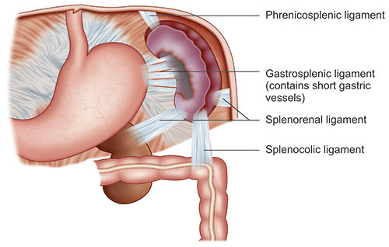
Слепой мешок селезенки, saccus caecus lienis,
Латеральный отдел bursa pregastrica, расположенный кнаружи от большой кривизны желудка и заключающий в себя селезенку. Этот отдел ограничен
слева и сзади lig. phrenicolienale,
сверху — lig. gastrolienale и диафрагмой,
внизу — lig. phrenicocolicum.
Пространство это расположено вокруг селезенки и может при воспалительных процессах отграничиваться от медиального отдела bursa pregastrica.
Кафедра Хирургических болезней | Общая хирургия

Slide 34
Клиническое значение
Левое поддиафрагмальное пространство отде лено от левого бокового канала хорошо выраженной левой диафрагмальн-оободочной связкой, lig. phrenicocolicum sinistrum, и свободного сообщения с ним не имеет. Возникающие в левом поддиафрагмальном пространстве абсцессы в результате осложнений прободных язв желудка, гнойных заболеваний печени и др. могут распространяться слева в слепой мешок селезенки, а спереди опускаться между передней стенкой желудка и верхней поверхностью левой доли печени до поперечной ободочной кишки и ниже.
Кафедра Хирургических болезней | Общая хирургия

Slide 35
Подпеченочное пространство
Расположено между нижней поверхностью правой доли печени и mesocolon с поперечной ободочной кишкой, справа от ворот печени и сальникового отверстия. В передний отдел этого пространства обращены почти вся брюшинная поверхность желчного пузыря и верхненаружная поверхность двенадцатиперстной кишки. Абсцессы, возникающие вследствие прободения язвы двенадцатиперстной кишки или гнойного холецистита, располагаются чаще в переднем отделе; периаппендикулярный абсцесс распространяется преимущественно в задний отдел подпеченочного пространства.
Кафедра Хирургических болезней | Общая хирургия

Slide 36
Сальниковая сумка
Располагается позади желудка, имеет вид щели и является наиболее изолированным пространством верхнего этажа брюшной полости. Свободный вход в сальниковую сумку возможен лишь через расположенное около ворот печени сальниковое отверстие. При воспалительных процессах оно может быть закрыто. Место формирования гнойных процессов вследствие прободных язв желудка, гнойных заболеваний поджелудочной железы и др.
Вскрытие путем рассечения lig. gastrocolicum ближе к левому изгибу ободочной кишки
Кафедра Хирургических болезней | Общая хирургия

Slide 37
Сальниковая сумка
Располагается позади желудка, имеет вид щели и является наиболее изолированным пространством верхнего этажа брюшной полости. Свободный вход в сальниковую сумку возможен лишь через расположенное около ворот печени сальниковое отверстие. При воспалительных процессах оно может быть закрыто. Место формирования гнойных процессов вследствие прободных язв желудка, гнойных заболеваний поджелудочной железы и др.
Вскрытие путем рассечения lig. gastrocolicum ближе к левому изгибу ободочной кишки
Кафедра Хирургических болезней | Общая хирургия

Slide 38
Клиническое значение синусов брюшной полости
Образующиеся в правой пазухе скопления патологических жидкостей вначале ограничиваются пределами этой пазухи.
Левая пазуха внизу открыта в полость малого таза, что делает возможным распространение гноя или крови.
По левому и правому боковым каналам могут распространяться воспалительные процессы.
Карманы являются местами образования внутренних грыж.
Кафедра Хирургических болезней | Общая хирургия

Slide 39
Хирургическая анатомия печени, желчного пузыря, желчных протоков.
Кафедра Хирургических болезней | Общая хирургия

Slide 40
Хирургическая анатомия желудка
Кафедра Хирургических болезней | Общая хирургия

Slide 41

Голотопия и синтопия
Голотопия. Желудок располагается в верхнем этаже брюшной полости в эпигастральной области ¾ слева и ¼ справа от срединной линии. Отделы
Кардиальная часть
Дно желудка
Тело желудка
Привратник
К дну желудка прилежит селезенка, к большой кривизне - поперечная ободочная кишка, к малой кривизне – печень.
Кафедра Хирургических болезней | Общая хирургия

Slide 42
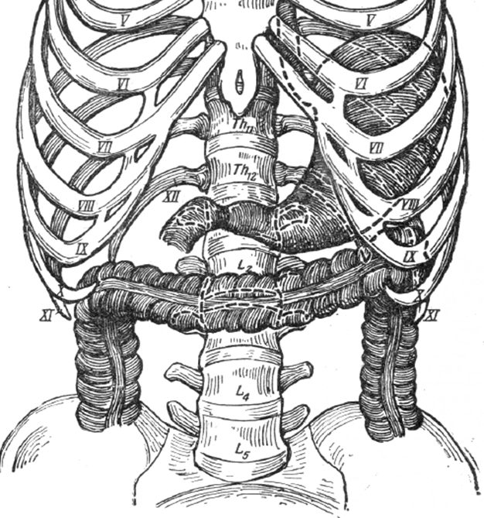
Скелетотопия
Скелетопия относительно позвоночника:
кардиальное отверстие лежит на уровне XI грудного позвонка;
дно желудка находится на уровне X грудного позвонка;
малая кривизна соответствует уровню XII грудного позвонка;
расположение большой кривизны желудка непостоянно, зависит от степени наполнения желудка и примерно соответствует середине мечевидно-пупочного расстояния
Кафедра Хирургических болезней | Общая хирургия

Slide 43
Форма желудка
Размеры и форма желудка отличаются значительным непостоянством, что зависит как от индивидуальных особенностей организма, так и от степени наполнения желудка.
грушевидная – начальная степень дилатации,
ретортообразная – типичная. При этой форме имеются четкие границы между пищеварительным мешком и эвакуаторным каналом желудка, хорошо выражен угол желудка,
серповидный желудок – желудок преклонного возраста,
мешковидная форма – желудок большой, растянутый, складки слизистой сглажены,
желудок формы песочных часов –тело желудка в большей или меньшей степени расширено, что обусловлено затруднением эвакуации содержимого.
Кафедра Хирургических болезней | Общая хирургия

Slide 44
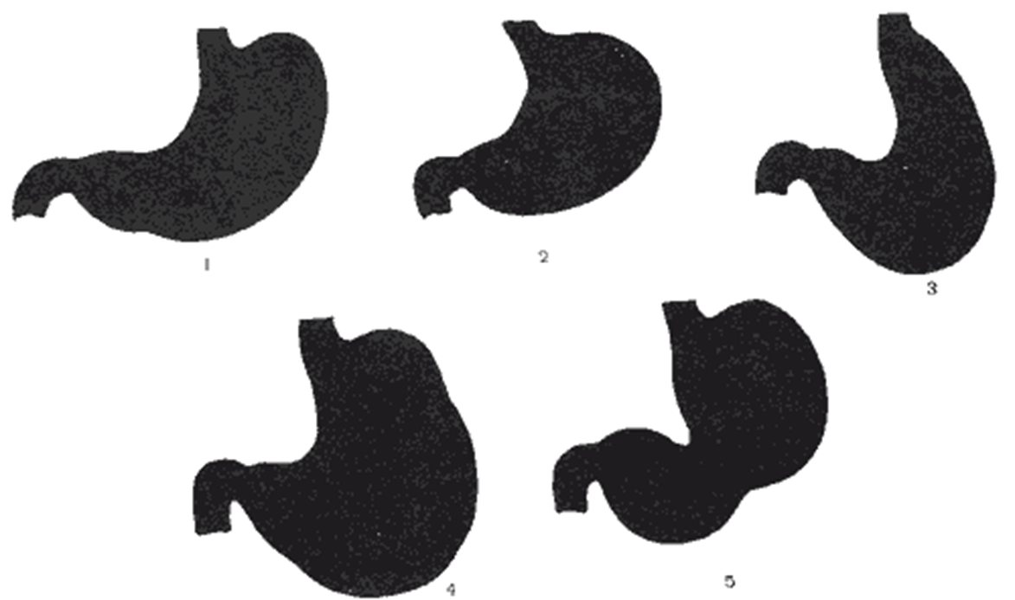

Форма желудка
Кафедра Хирургических болезней | Общая хирургия

Slide 45
Функции желудка
Резервуар для приема пищи
Экскреторная (поступают из крови белки, соли)
Секреторная (пищеворительные соки)
Инкреторная (фактор Кастла стимулирующий кроветворение)
Всасывающаяся
Моторная
Барьерная (бактериостатическая)
Викарный орган (заместительный орган). Вместо почек выделяет мочевину.
Кафедра Хирургических болезней | Общая хирургия

Slide 46
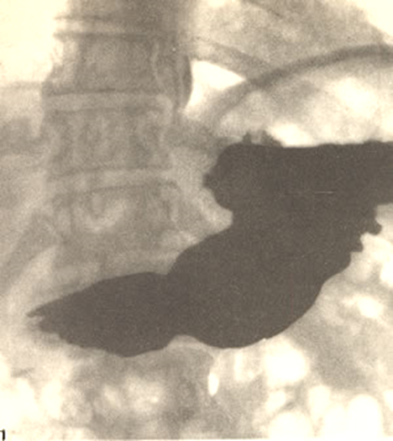
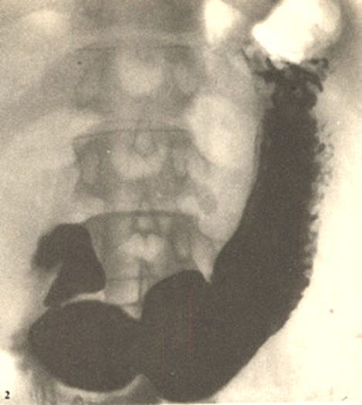
Положение желудка
Вертикальное положение у лиц «узко» и длиннотелых (долихоморфных)
2. Горизонтальное положение у лиц широкотелых (брахиморфной конституции)
3. Косое – у мезоморфного телосложения
Кафедра Хирургических болезней | Общая хирургия

Slide 47
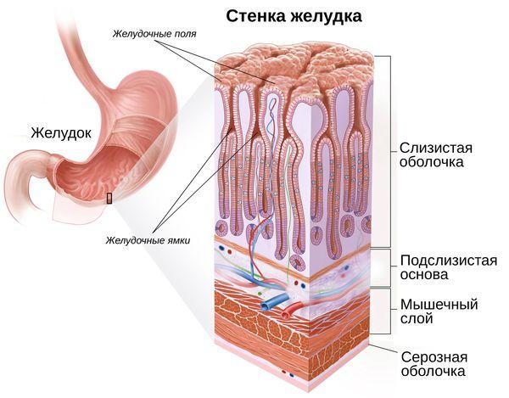
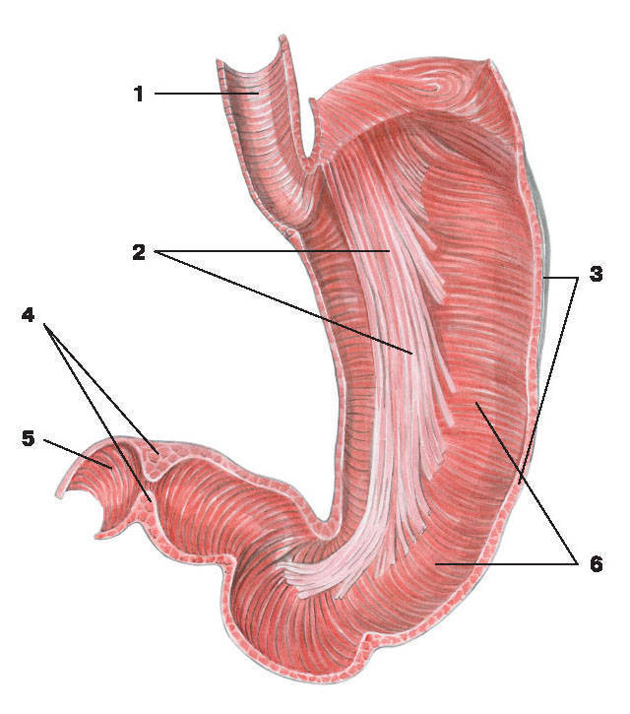
Стенка желудка
Стенка желудка состоит из трех слоев: Наружный — серозный, покрывает желудок со всех сторон и переходит с него на соседние органы.
Средний — мышечный, состоит из трех слоев мышц (снаружи продольных, круговых и внутри косых).
Внутренний — подслизистый слой и слизистый слой
Кафедра Хирургических болезней | Общая хирургия

Slide 48
Связки желудка
Большая кривизна
Желудочно-ободочная (lig. gastrocolicum)
Желудочно-селезеночная (lig. gastrolienale)
Малая кривизна
Желудочно-диафрагмальная (lig. gastrophrenicum)
Диафрагмально-пищеводная (lig. phrenicooesophageum)
Печеночно-желудочная (lig. hepatogastricum)
Печеночно-привратниковая (lig. hepatopyloricum)
Кафедра Хирургических болезней | Общая хирургия

Slide 49
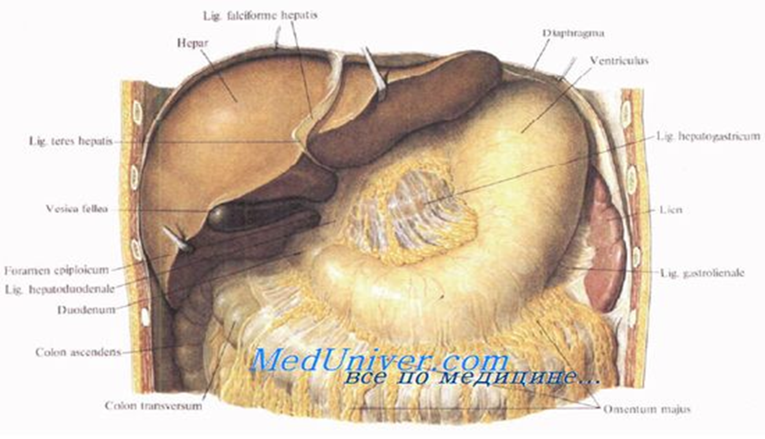
Задание 2 найти на схеме связки желудка
Кафедра Хирургических болезней | Общая хирургия

Slide 50
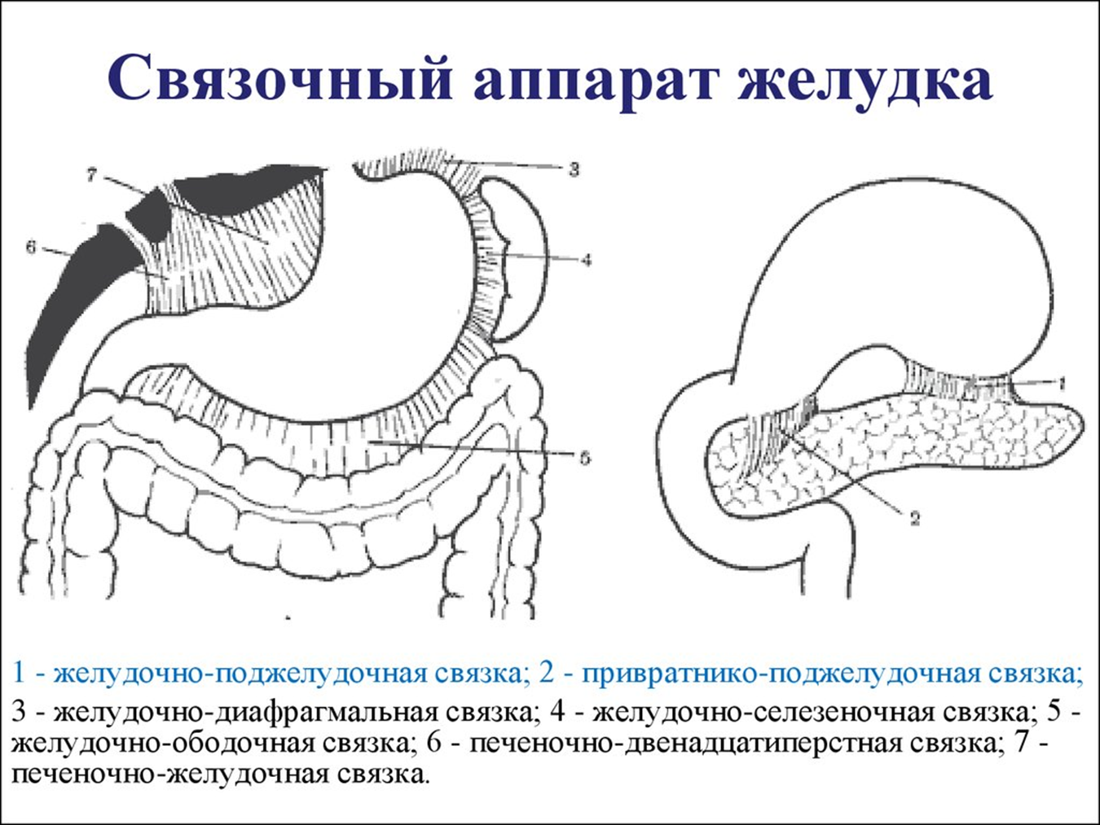
Глубокие связки желудка
Желудочно-поджелудочная (lig. gastropancreaticum)
Привратнико-поджелудочная (lig. pyloropancreaticum)
Может быть одна сплошная глубокая связка lig. gastropancreaticum complectum
Кафедра Хирургических болезней | Общая хирургия

Slide 51
Кровоснабжение желудка
Чревной ствол отходит от аорты на уровне 12 грудного позвонка в области аортального отверстия диафрагмы. ЧС на делится на верхнем крае поджелудочной железы:
левая желудочная артерия отходит к малой кривизне желудка;
общую печеночная артерия идет по верхнему краю поджелудочной железы, входит в толщу малого сальника через печеночно-двенадцатиперстную связку
собственную печеночную артерию (правую желудочную артерию к малой кривизне)
желудочно-дуоденальную артерию (идет позади привратниковой части желудка)
верхняя поджелудочно-двенадцатиперстная (большая кривизна желудка),
правая желудочно-сальниковая артерия (поджелудочная железа и в 12 п. кишка);
селезеночная артерия к селезенке, имея две ветки к поджелудочной железе;
у ворот селезенки от нее отделяется левая желудочно-сальниковая артерия
Кафедра Хирургических болезней | Общая хирургия

Slide 52
Анастомозы желудка
Правая желудочно-сальниковая артерия (которая является продолжением желудочно-дуоденальной артерии) направляется влево вдоль большой кривизны желудка между листками большого сальника, посылает веточки к передней и задней поверхностям желудка, а также сальниковые ветви, rr. epiploici, к большому сальнику. В области большой кривизны она анастомозирует с левой желудочно-сальниковой артерией (ветвью селезеночной артерии).
Короткие желудочные артерии, в виде 3-7 мелких стволиков отходят от концевого отдела селезеночной артерии и в толще желудочно-селезеночной связки идут ко дну желудка, анастомозируя с другими желудочными артериями.
Левая желудочная артерия подойдя к кардиальной части желудка, она отдает несколько веточек в сторону пищевода - пищеводные ветви спускается в правую сторону по малой кривизне желудка, анастомозируя с правой желудочной артерией от общей печеночной артерии.
Кафедра Хирургических болезней | Общая хирургия

Slide 53
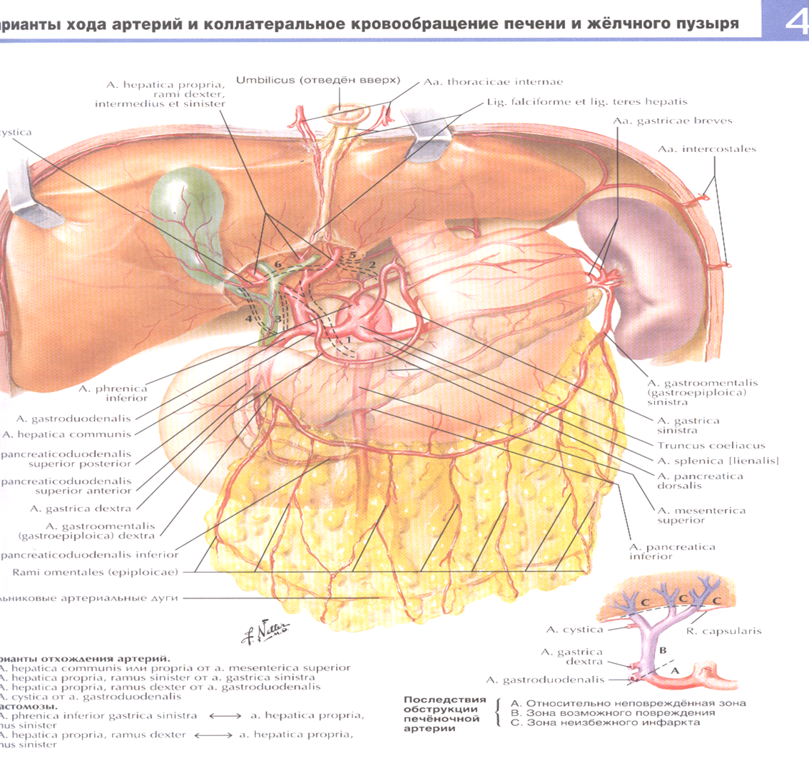
Кафедра Хирургических болезней | Общая хирургия

Slide 54
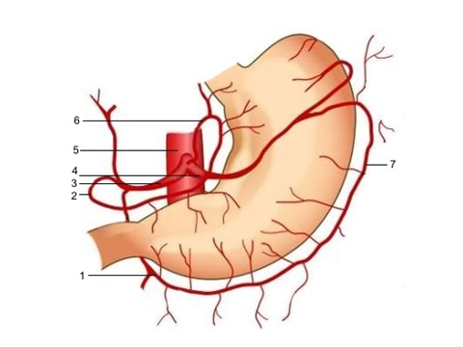
Задание 3 Зарисовать и подписать сосуды
1
2
3
4
5
6
7
Кафедра Хирургических болезней | Общая хирургия

Slide 55
Лимфоотток от желудка
Желудок имеет три сети лимфатических с. : в подслизистом, подбрюшинном и мышечном слоях.
Лимфатическую систему желудка делят на пять отделов. По малой кривизне расположены: zona cardiaca, zona coronaria, zona pylorica. Со стороны большой кривизны — zona gastroepiploica sinistra et zona gastro-epiploica dextra соответственно.
Первыми на пути лимфы, оттекающей от желудка, являются лимфатические узлы, расположенные по малой и большой кривизне. Далее идут паракардиальные, пара- (ретро-) пилорические, ретропанкреатические, параортальные и медиастинальные лимфатические узлы. Современная система лимфооттока желудка включает в себя 16 групп лимфоузлов, расположенных в полости живота и 2 в полости груди.
Кафедра Хирургических болезней | Общая хирургия

Slide 56
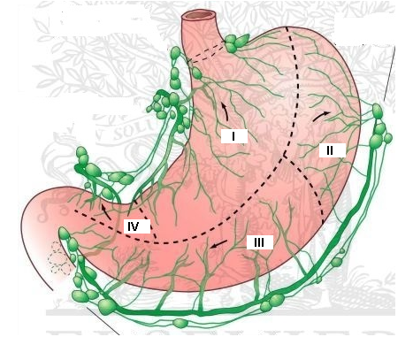
Правые и левые паракардиальные лимфоузлы.
Лимфоузлы малой кривизны желудка.
Лимфоузлы большой кривизны желудка.
Надпривратниковые и Подпривратниковые лимфоузлы.
Лимфоузлы левой желудочной, общей печеночной, селезеночной артерии, чревного ствола.
Лимфоузлы ворот селезенки.
Лимфоузлы печеночно-двенадцатиперстной связки.
Лимфоузлы задней поверхности головки поджелудочной железы.
Лимфоузлы основания верхней брыжеечной артерии, средней ободочной артерии.
Парааортальные лимфоузлы.
Нижние параэзофагеальные лимфоузлы.
Диафрагмальные лимфоузлы.
Кафедра Хирургических болезней | Общая хирургия

Slide 57

Желудок имеет экстра и интрамуральную иннервацию:
Парасимпатическая (вагус) и симпатическая (солнечное сплетение)
Ауэрбаховское и мейснеровское сплетение (внутренностная система ганглиозных клеток).

Slide 58
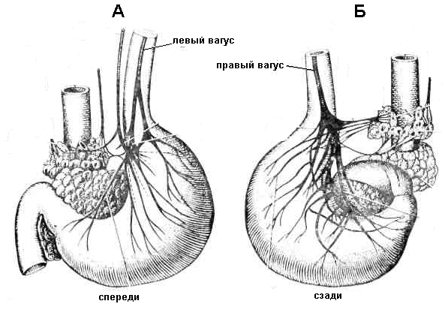

Slide 59
Хирургическая анатомия двенадцатиперстной кишки
Кафедра Хирургических болезней | Общая хирургия

Slide 60
Тонкая кишка - участок пищеварительного тракта между желудком и толстой кишкой. Ее делят на три отдела - двенадцатиперстную, тощую и подвздошную.
Начало и конец кишки фиксирован корнем брыжейки к задней стенке брюшной полости.

Slide 61
12-я кишка
Голотопия. Лежит в пределах собственно надчревной и пупочной областей.
Отделы
Верхняя,
Нисходящая,
Нижняя горизонтальная
Восходящая
Синтопия. Огибает головку поджелудочной железы, сверху контактирует с желчным пузырем, сзади с правой почкой и надпочечником, нижней полой веной и брюшной аортой.

Slide 62
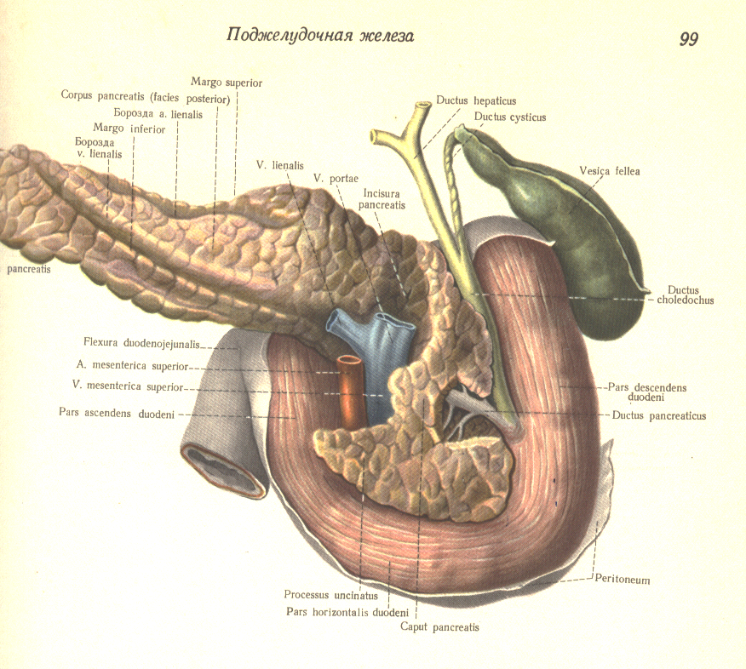

Slide 63
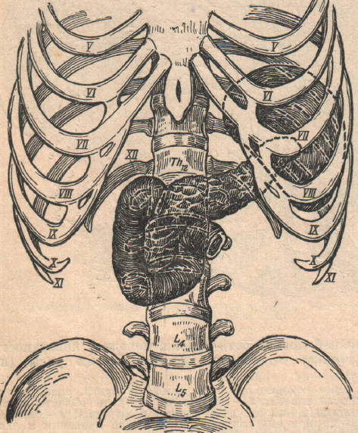
Скелетотопия. Наиболее часто наблюдаются следующие отношения к скелету: верхняя часть двенадцатиперстной кишки соответствует телу I поясничного позвонка; нисходящая часть располагается справа от позвоночного столба на уровне II—III поясничных позвонков; нижняя часть соответствует III.

Slide 64
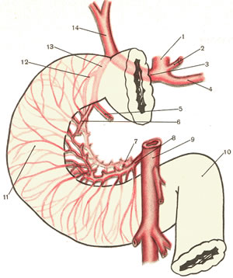
Кровоснабжение двенадцатиперстной кишки осуществляется четырьмя поджелудочно-двенадцатиперстными артериями
1 — truncus coeliacus;
2 — a. gastrica sinistra;
3 — a. hepatica communis;
4 — a. lienalis;
5 — a. gastro-epiploica dextra;
6 —a. pancreaticoduodenalis superior anterior;
7 — a. pancreaticoduodenalis inferior posterior;
8 — a. pancreaticoduodenalis inferior anterior;
9 — a. mesenterica superior;
10 — flexura duodenojejunalis;
11 — duodenum;
12 — a. pancreaticoduodenalis superior posterior;
13 — a. gastroduodenalis;
14 — a. hepatica propria.

Slide 65
Поджелудочная железа
Железа смешанной секреции
Голотопия. Проецируется на переднюю брюшную стенку в пределах собственно надчревной и левой подреберной областей.
Отделы
Головка
Тело
Хвост
Синтопия. Головка окружена 12-й кишкой, к передней поверхности тела прилегает задняя поверхность желудка, к задней полая вена и верхняя брыжеечная артерия.

Slide 66
ХИРУРГИЧЕСКАЯ АНАТОМИЯ СЕЛЕЗЕНКИ
Селезенка представляет собой непарный паренхиматозный орган, расположенный в левом подреберье: выполняет иммунную, фильтрационную и кроветворную функции, принимает участие в обмене веществ, в частности железа, белков и др.
С хирургической точки зрения обращают на себя внимание рыхлость паренхимы селезенки в целом и обилие кровеносных сосудов, которые в общей массе значительно преобладают над железистой тканью.
Эти особенности, объясняют сравнительную легкость возникновения закрытых травм селезенки, на долю которых приходится более половины всех закрытых повреждений паренхиматозных органов живота.

Slide 67
Селезенка покрыта тонкой соединительнотканной капсулой. Капсула тесно сращена с покрывающей ее брюшиной.
Длина ее 12-14см, ширина – 8-10см и толщина – 3-4см.
Связки селезенки, всегда четко выраженные и поэтому называемые постоянными:
желудочно-селезеночная,
селезеночно-почечная,
диафрагмально-селезеночная и диафрагмально-ободочная (селезеночно-ободочная).

Slide 68
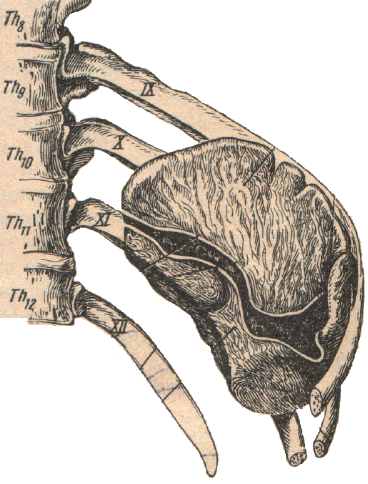
СКЕЛЕТОТОПИЯ. Селезенка обычно проецируется на уровне IX-XI ребер по задне-наружной поверхности левой половины грудной клетки. Продольная ось ее направлено косо сверху вниз и кпереди, что соответствует чаще всего положению X ребра. Задний конец селезенки отстоит от позвоночника на 4-5см, и соответствует уровню X-XI грудного позвонка.

Slide 69
Нижний этаж брюшной полости
в нем находятся:
петли тонкой кишки и
толстая кишка.

Slide 70
Тощая кишка является продолжением двенадцатиперстной кишки. Ее петли лежат в верхней левой части брюшной полости в левом брыжеечном синусе.
Подвздошная кишка является продолжением тощей кишки и конечным отделом всей тонкой кишки. Располагается в правом брыжеечном синусе.

Slide 71
Производные брюшины в нижнем этаже:
Синусы
Каналы
Карманы
Брыжейка

Slide 72
Корень брыжейки тонкой кишки идет сверху вниз и слева направо от левой стороны 2-го поясничного позвонка до илеоцекального угла.
Правый брыжеечный синус имеет треугольную форму, замкнут, ограничен справа восходящей ободочной кишкой, сверху – поперечной ободочной кишкой, слева – корнем брыжейки тонкой кишки.
Левый брыжеечный синус ограничен слева нисходящей ободочной кишкой, справа – корнем брыжейки тонкой кишки, снизу – сигмовидной кишкой.

Slide 73
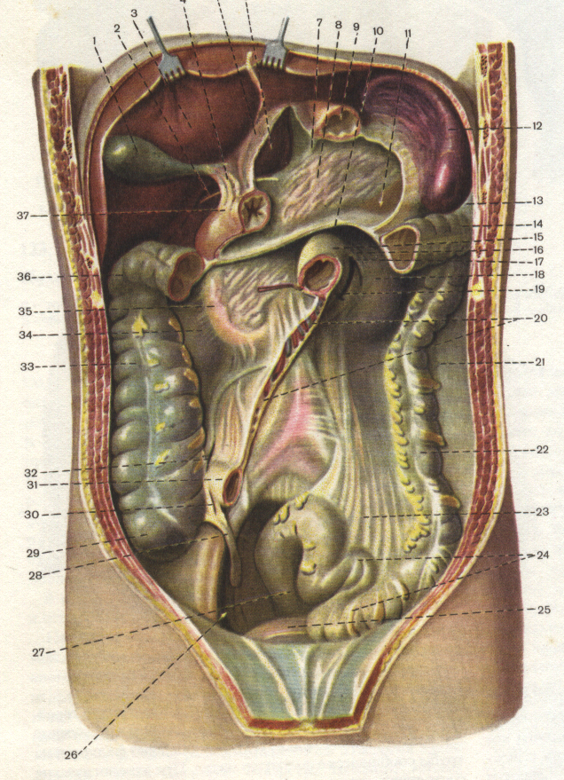

Slide 74
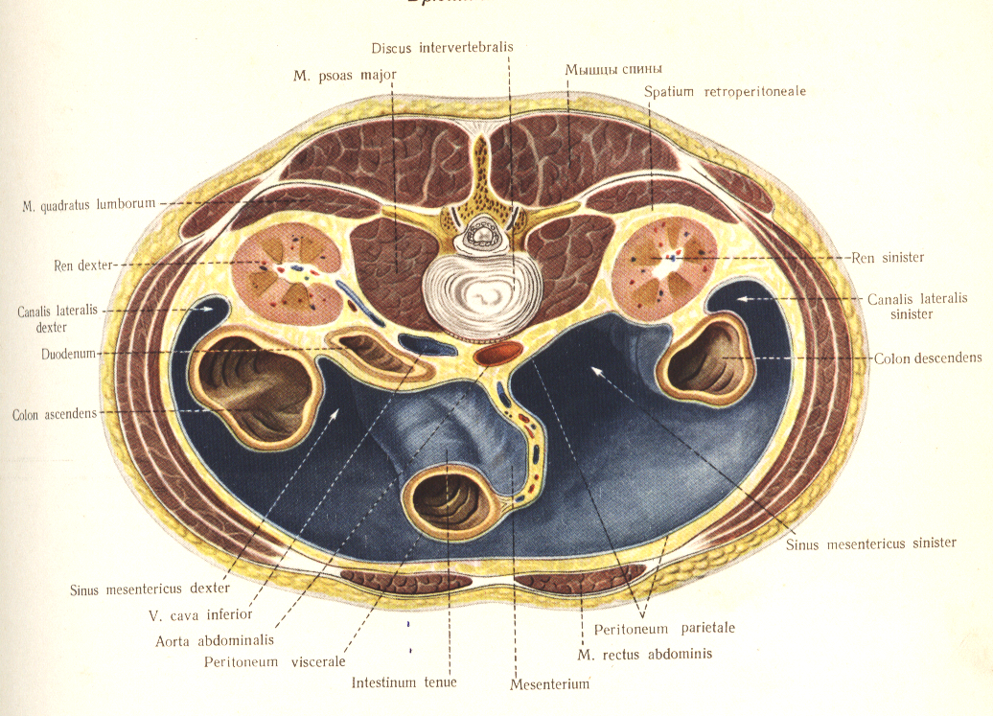
Каналы
Правый боковой канал ограничен справа боковой стенкой живота , слева – восходящей ободочной кишкой. Сообщается вверху с печёночной сумкой, внизу – с правой подвздошной ямкой и полостью таза.
Левый боковой канал ограничен слева боковой стенкой живота, справа – нисходящей ободочной и сигмовидной кишками. Сообщается внизу с левой подвздошной ямкой и полостью таза, вверху канал закрыт диафрагмально-ободочной связкой.

Slide 75
Карманы
Дуоденальный карман расположен выше дуоденальной складки.
Верхний подвздошно-слепокишечный карман находится у места впадения тонкой кишки в толстую, выше подвздошной кишки.
Нижний подвздошно-слепокишечный карман находится у места впадения тонкой кишки в толстую, ниже подвздошной кишки.
Позадислепокишечный карман расположен позади слепой кишки.
Межсигмовидный карман расположен у места прикрепления брыжейки сигмовидной кишки по ее левому краю.

Slide 76
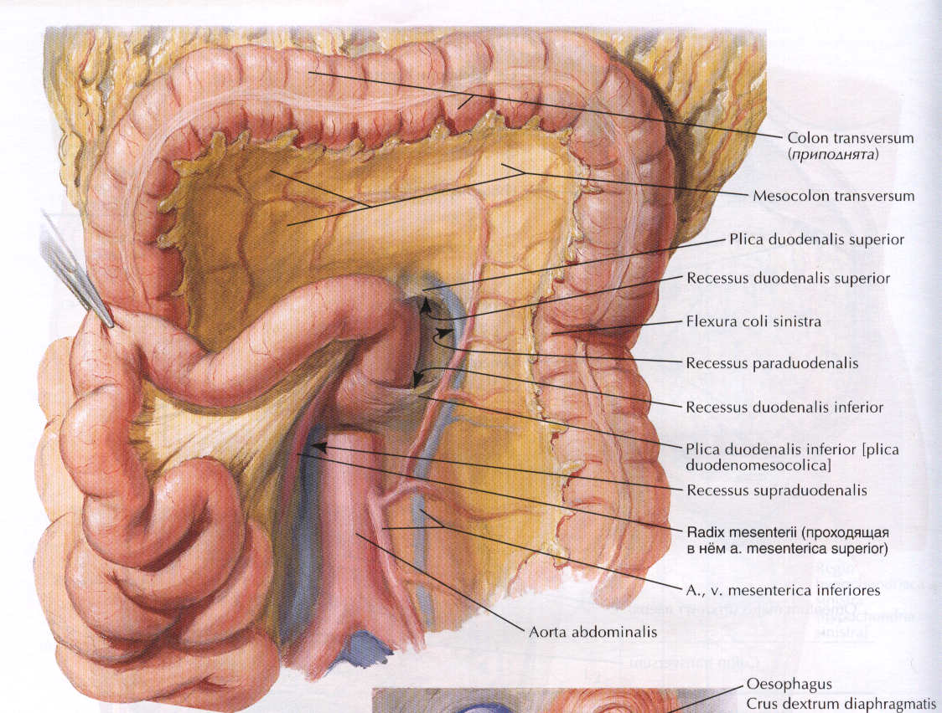

Slide 77
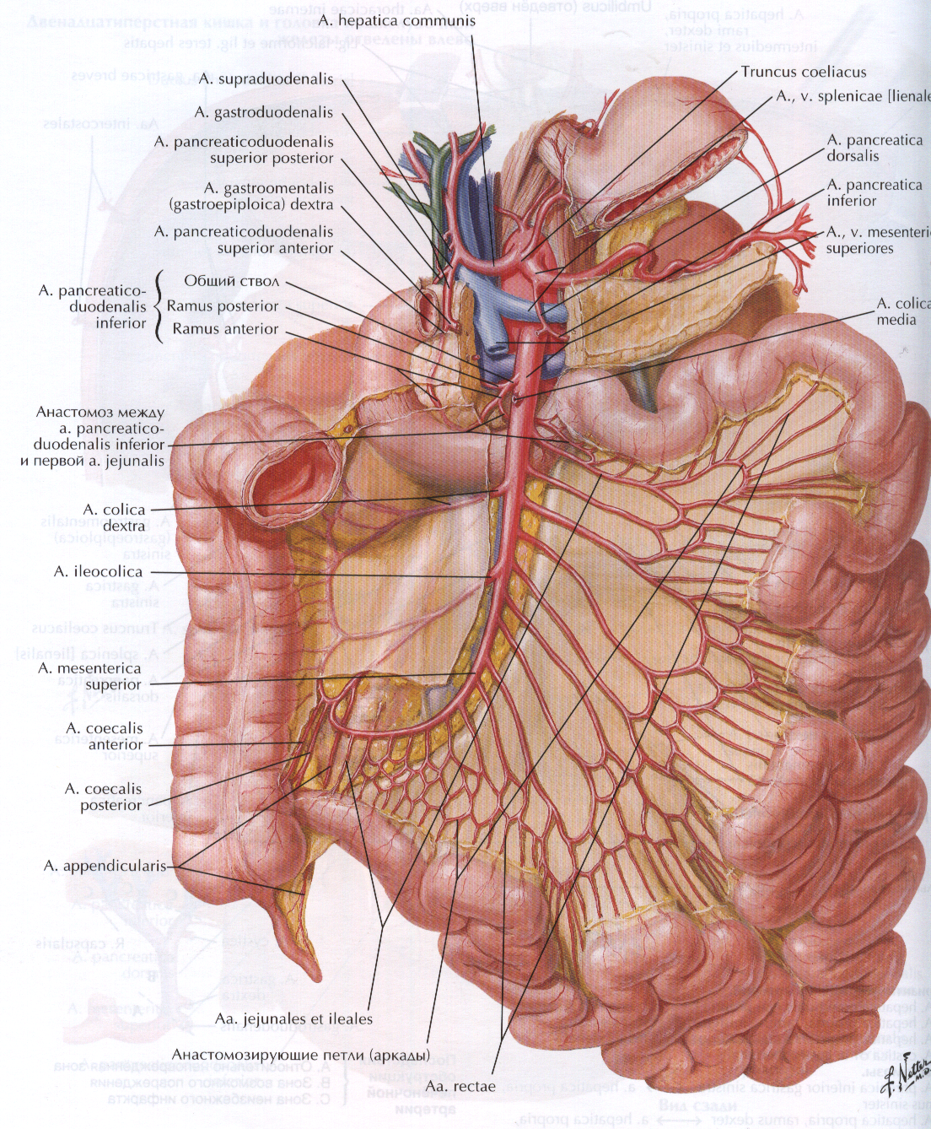

Slide 78
Толстая кишка
Толстая кишка является конечным отделом пищеварительной системы. В ней заканчиваются процессы переваривания, формируются и выводятся каловые массы.
В толстой кишке продольные мышечные волокна концентрируются в три ленты:
брыжеечная лента;
сальниковая лента;
свободная лента.
В связи с тем что длина лент меньше, чем длина кишки, между лентами образуются выпячивания стенки толстой кишки:
- гаустры ободочной кишки;
-полулунные складки, расположенные внутри кишки и образованные за счет складок между гаустрами;
- сальниковые отростки, расположенные на наружной поверхности толстой кишки вдоль свободной и сальниковой лент.
Это пальцевидные выпячивания серозной оболочки, содержащей жировую ткань.

Slide 79
Отделы толстой кишки:
слепая кишка – покрыта брюшиной со всех сторон и не имеет брыжейки;
червеобразный отросток – вырост слепой кишки; покрыт брюшиной со всех сторон и имеет брыжейку;
восходящая ободочная кишка – покрыта брюшиной с трех сторон;
правый изгиб ободочной кишки;
поперечная ободочная кишка – покрыта брюшиной со всех сторон и имеет брыжейку;
левый изгиб ободочной кишки;
нисходящая ободочная кишка – покрыта брюшиной с трех сторон;
сигмовидная кишка – покрыта брюшиной со всех сторон и имеет брыжейку;
прямая кишка.

Slide 80
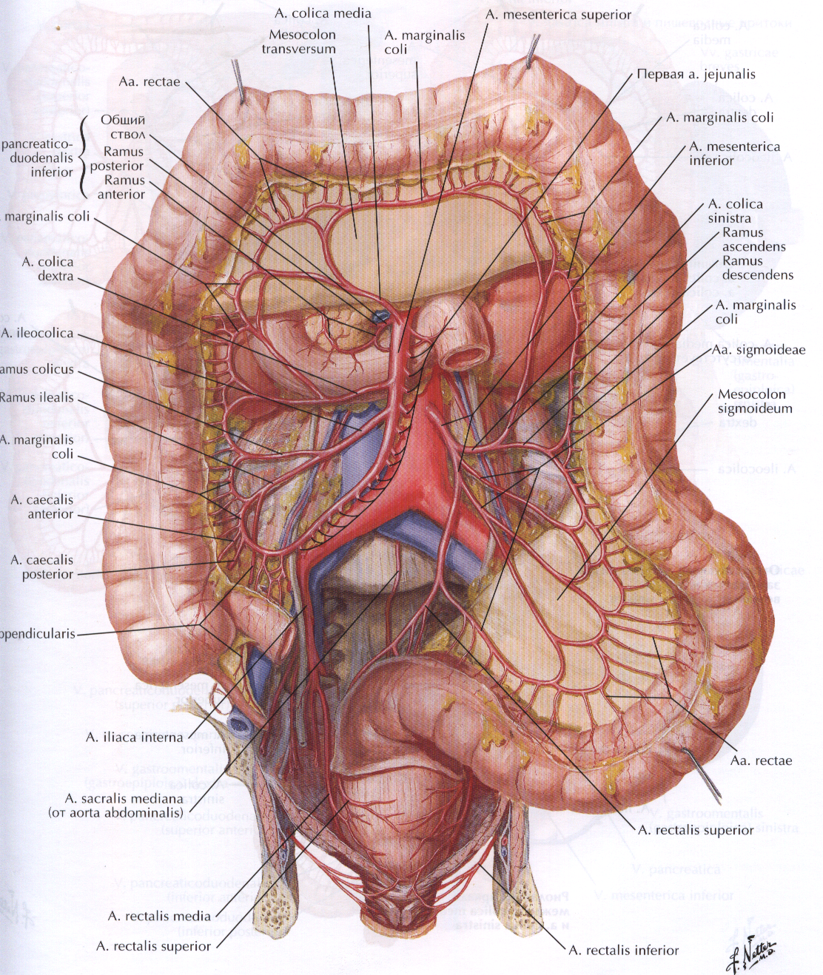

Slide 81
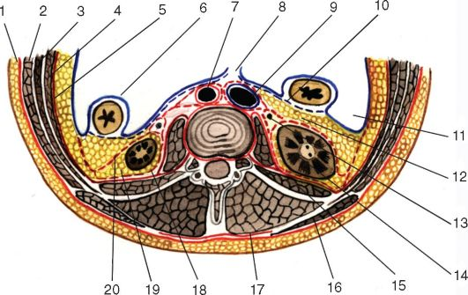

Slide 82
Домашнее задание
Изучить литературу по данной теме
Повторить конспект лекции
Отработать практические навыки
Сделать зарисовки по заданию преподавателя

Slide 83
Список литературы
Основная литература.
1. Каган И. И. Топографическая анатомия и оперативная хирургия: учебник в 2-х томах / под ред. И. И. Кагана, И. Д. Кирпатовского. - 2-е изд. , доп. – М.: ГЭОТАР-Медиа, 2021. – режим доступа https://www.studentlibrary.ru/book/ISBN9785970459843.html
Дополнительная литература.
1. Дыдыкина С. С. Топографическая анатомия и оперативная хирургия: рабочая тетрадь в 2-х частях / под ред. С. С. Дыдыкина, Т. А. Богоявленской. – М.: ГЭОТАР-Медиа, 2021. - режим доступа https://www.studentlibrary.ru/book/ISBN9785970459966.html.

Slide 84

Спасибо за внимание.

